Slide 2
Tập Hát Cộng Đoàn

Slide 3
Đk: Lưỡi tôi dính cứng trong họng nếu tôi không hoài niệm đến ngươi.

Slide 4
Thiên Chúa yêu thế gian đến nỗi ban Con Một của Ngài, để những ai tin vào Con của Ngài thì được sống muôn đời.
Câu Xướng Trước Phúc Âm

Slide 6
Ca Nhập Lễ CON HÂN HOAN Kim Long

Slide 7
Đk: Con hân hoan tiến lên bàn thờ Chúa, Chúa là hoan lạc tuổi xuân xanh con. Con nâng muôn phím tơ ngợi khen Chúa, tiếng lòng rung nhịp với muôn tâm hồn.

Slide 8
Tk1: Hồn ta ơi, sao đớn đau u sầu? Hãy tín nhiệm sức mạnh của Chúa. Sao xao xuyến băn khoăn? Chúa chính là suối mạch ủi an.

Slide 9
Đk: Con hân hoan tiến lên bàn thờ Chúa, Chúa là hoan lạc tuổi xuân xanh con. Con nâng muôn phím tơ ngợi khen Chúa, tiếng lòng rung nhịp với muôn tâm hồn.

Slide 11
Bài đọc 1:
Lề Luật đã được Thiên Chúa ban qua ông Mô-sê. Chúa đày ải và giải phóng dân để bày tỏ cơn thịnh nộ và lòng thương xót.
Bài trích sách Sử biên niên quyển thứ hai.

Slide 12
THÁNH VỊNH 136 CHÚA NHẬT IV MÙA CHAY Năm B Lm Kim Long 04 Câu

Slide 13
Đk: Lưỡi tôi dính cứng trong họng nếu tôi không hoài niệm đến ngươi.

Slide 14
Tk1: Ta ra ngồi ở dòng sông Ba-by-lon, khóc nức nở vì nhớ Si-on. Trên những cành cây dương liễu ta tạm gác cây đàn.

Slide 15
Đk: Lưỡi tôi dính cứng trong họng nếu tôi không hoài niệm đến ngươi.

Slide 16
Tk2: Quân canh tù mời gọi ta ca vang lên, lũ cướp này giục gắng vui lên: Hãy hát điệu Si-on cũ, cung nhạc thánh nghe nào.

Slide 17
Đk: Lưỡi tôi dính cứng trong họng nếu tôi không hoài niệm đến ngươi.

Slide 18
Tk3: Nơi quê người đời nào ta đây ca lên khúc nhã nhạc mừng Chúa dân ta. Hết nhớ về Gia-liêm nữa, tay này hãy tê bại.

Slide 19
Đk: Lưỡi tôi dính cứng trong họng nếu tôi không hoài niệm đến ngươi.

Slide 20
Tk4: Tấc lưỡi này thụt vào họng ta luôn đi nếu cõi lòng chẳng nhớ Gia-liêm. Nếu chẳng đặt Gia-liêm mãi làm tuyệt đỉnh vui mừng.

Slide 21
Đk: Lưỡi tôi dính cứng trong họng nếu tôi không hoài niệm đến ngươi.

Slide 22
Bài đọc 2:
Anh em đã chết vì phạm tội, nhưng được cứu độ nhờ ân sủng.
Bài trích thư của thánh Phao-lô tông đồ gửi tín hữu Ê-phê-xô.

Slide 23
Thiên Chúa yêu thế gian đến nỗi ban Con Một của Ngài, để những ai tin vào Con của Ngài thì được sống muôn đời.
Câu Xướng Trước Phúc Âm

Slide 26
KINH TIN KÍNH

Slide 27
Tôi tin kính một Thiên Chúa là Cha toàn năng, Đấng tạo thành trời đất, muôn vật hữu hình và vô hình.

Slide 28
Tôi tin kính một Chúa Giêsu Kitô, Con Một Thiên Chúa, Sinh bởi Đức Chúa Cha từ trước muôn đời.

Slide 29
Người là Thiên Chúa bởi Thiên Chúa, Ánh Sáng bởi Ánh Sáng, Thiên Chúa thật bởi Thiên Chúa thật,

Slide 30
được sinh ra mà không phải được tạo thành, đồng bản thể với Đức Chúa Cha: nhờ Người mà muôn vật được tạo thành.

Slide 31
Vì loài người chúng ta và để cứu độ chúng ta, Người đã từ trời xuống thế.

Slide 32
Bởi phép Đức Chúa Thánh Thần, Người đã nhập thể trong lòng Trinh Nữ Maria, và đã làm người.

Slide 33
Người chịu đóng đinh vào thập giá vì chúng ta, thời quan Phongxiô Philatô; Người chịu khổ hình và mai táng, ngày thứ ba Người sống lại như lời Thánh Kinh.

Slide 34
Người lên trời, ngự bên hữu Đức Chúa Cha, và Người sẽ lại đến trong vinh quang để phán xét kẻ sống và kẻ chết, Nước Người sẽ không bao giờ cùng.

Slide 35
Tôi tin kính Đức Chúa Thánh Thần là Thiên Chúa và là Đấng ban sự sống, Người bởi Đức Chúa Cha và Đức Chúa Con mà ra,

Slide 36
Người được phụng thờ và tôn vinh cùng với Đức Chúa Cha và Đức Chúa Con: Người đã dùng các tiên tri mà phán dạy.

Slide 37
Tôi tin Hội Thánh duy nhất thánh thiện công giáo và tông truyền.

Slide 38
Tôi tuyên xưng có một Phép Rửa để tha tội. Tôi trông đợi kẻ chết sống lại và sự sống đời sau. Amen.

Slide 39
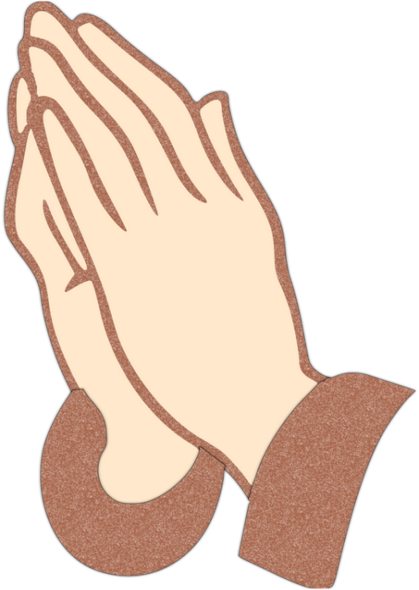
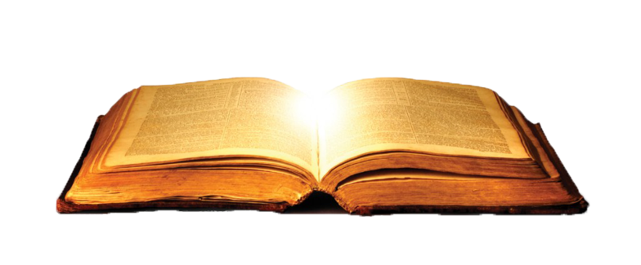
LỜI NGUYỆN TÍN HỮU
CHÚA NHẬT IV MÙA CHAY NĂM B
Thiên Chúa yêu thế gian đến nỗi đã ban Con Một, để ai tin vào Con của Người thì khỏi phải chết, nhưng được sống muôn đời.”

Slide 40
CON XIN TIẾN DÂNG
Kim long

Slide 41
Đk: Con xin tiến dâng lên này rượu nho cùng bánh miến: Hương kinh ngát bay triền miên, tung hô Chúa bao dịu hiền.

Slide 42
Tk1: Bánh miến này tinh trắng, và đây tấm linh hồn con. Thắm thiết niềm tin yêu dâng về Thiên Chúa uy quyền.

Slide 43
Đk: Con xin tiến dâng lên này rượu nho cùng bánh miến: Hương kinh ngát bay triền miên, tung hô Chúa bao dịu hiền.

Slide 44
Tk2: Chén cứu độ nhân thế này con tiến dâng thành tâm. Tiếng khấn nguyện bay cao như trầm hương trước Thiên tòa.

Slide 45
Đk: Con xin tiến dâng lên này rượu nho cùng bánh miến: Hương kinh ngát bay triền miên, tung hô Chúa bao dịu hiền.

Slide 49
Ca Nguyện Hiệp Lễ VÌ YÊU THẾ GIAN Đinh Công Huỳnh

Slide 50
Tk1: Vì yêu thế gian tội lỗi, Thiên Chúa đã ban Con một Người, để cho những ai tin vào người, sẽ được sự sống muôn đời.

Slide 51
**: Vì ai vững tin vào Chúa sẽ không phải chết bao giờ, Chúa cho được sống bên Ngài, chính là nước trời mai sau.

Slide 52
Đk: Chúa chính là, chính là sự sáng thế gian. Xua bóng đêm đen chiếu dọi sự sống vinh quang, vào nước trời ngày sau.

Slide 53
Tk2: Tình yêu hiến dâng chiều ấy Con Chúa chết treo trên thập hình, chịu bao đớn đau thay loài người, để trọn vẹn ý Cha lành.

Slide 54
**: Đẹp thay trái tim của Chúa, hiến trao mạng sống cho đời, để ban nguồn sống cứu độ, bởi Ngài rất mực từ nhân.

Slide 55
Đk: Chúa chính là, chính là sự sáng thế gian. Xua bóng đêm đen chiếu dọi sự sống vinh quang, vào nước trời ngày sau.

Slide 56
Tk3: Lòng con khát khao tình Chúa, tuôn đổ uống trên con, ngàn đời hằng nuôi dưỡng con ôi tuyệt vời, xin cảm tạ Chúa muôn đời.

Slide 57
**: Đời con vẫn luôn cần Chúa, khấn xin Ngài thương tình, dẫn đưa về suối an bình, hưởng nguồn phúc lộc trương sinh.

Slide 58
Đk: Chúa chính là, chính là sự sáng thế gian. Xua bóng đêm đen chiếu dọi sự sống vinh quang, vào nước trời ngày sau.

Slide 61
Ca Kết Lễ KINH CHAY Nguyễn Duy

Slide 62
Pk1: Con xin dâng muôn lời kinh thắm lệ chan hoà. Con kêu van Chuá nhân từ ghé mắt xót thương. Mùa chay thánh Chúa thương tha thứ tội nhơ. Lắng nghe con dâng lời khấn nguyện: Chúa ban ơn trong mùa thánh này.

Slide 63
Pk2: Trong đêm thâu tâm hồn con vướng bao tội tình. Bao đau thương đã phủ đầy trên tấm thân con. Vì yếu đuối Chuá đã thấu rõ hồn con, Chúa khoan nhân thương gọi trở về. Khứng ban muôn tâm tình thánh thiện.

